Slide 1
Introduzione al Quantum Chaos
Candidato: Alfonso manieri
Data: 12/05/93
Elaborato per la prova d’esame di Sistemi Complessi

Slide 2
Presentazione e analisi dell’elaborato
Dare un senso al Quantum Chaos: spettri e integrabilità
Random Matrix Theory
Bounded System: quantum billiard

Slide 3
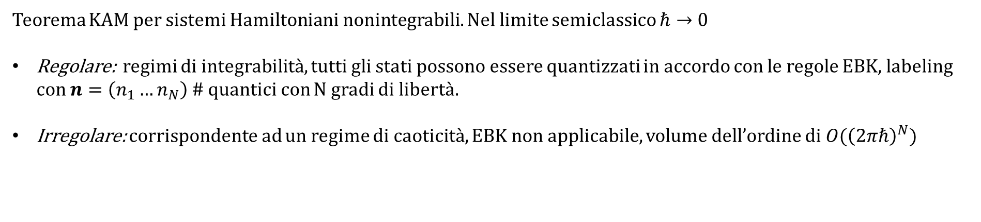
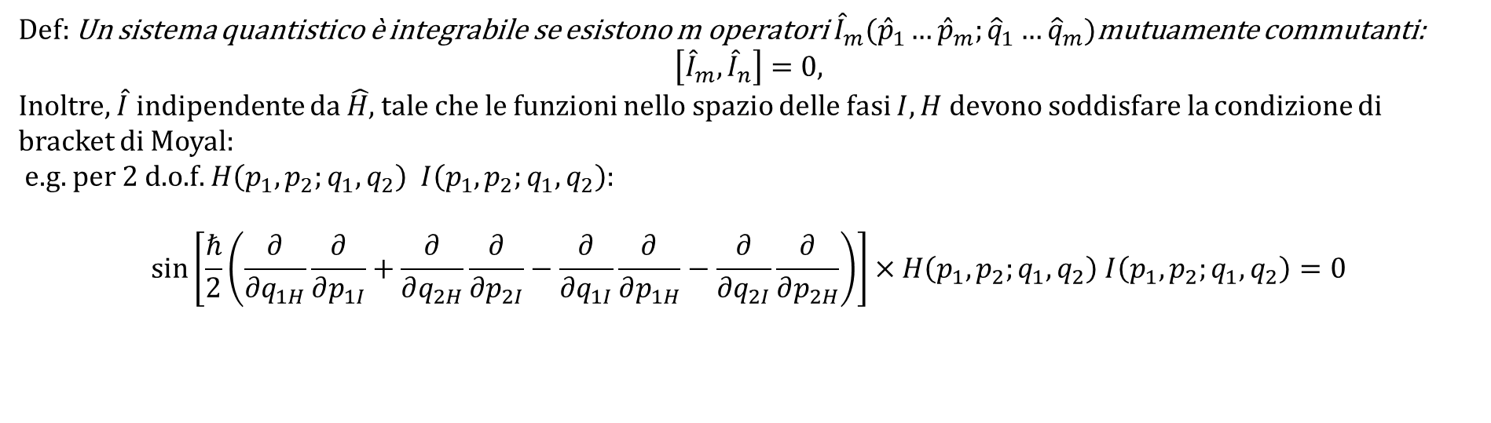
Spettro regolare e irregolare
Teorema KAM per sistemi Hamiltoniani nonintegrabili. Nel limite semiclassico $ℏ→0$
Regolare: regimi di integrabilità, tutti gli stati possono essere quantizzati in accordo con le regole EBK, labeling con $n=\left(n_{1}…n_{N}\right)$ # quantici con N gradi di libertà.
Irregolare: corrispondente ad un regime di caoticità, EBK non applicabile, volume dell’ordine di $O({\left(2πℏ\right)}^{N})$
Integrabilità
Def: Un sistema quantistico è integrabile se esistono m operatori ${\hat{I}}_{m}({\hat{p}}_{1}…{\hat{p}}_{m};{\hat{q}}_{1}…{\hat{q}}_{m})$mutuamente commutanti:
$$\left[{\hat{I}}_{m},{\hat{I}}_{n}\right]=0,$$
Inoltre, $\hat{I}$ indipendente da $\hat{H}$, tale che le funzioni nello spazio delle fasi $I, H$ devono soddisfare la condizione di bracket di Moyal:
e.g. per 2 d.o.f. $H\left(p_{1},p_{2};q_{1},q_{2}\right) I\left(p_{1},p_{2};q_{1},q_{2}\right)$:
$$\sin\left[\frac{ℏ}{2}\left(\frac{∂}{∂q_{1H}}\frac{∂}{∂p_{1I}}+\frac{∂}{∂q_{2H}}\frac{∂}{∂p_{2I}}−\frac{∂}{∂q_{1I}}\frac{∂}{∂p_{1H}}−\frac{∂}{∂q_{2I}}\frac{∂}{∂p_{2H}}\right)\right]×H\left(p_{1},p_{2};q_{1},q_{2}\right) I\left(p_{1},p_{2};q_{1},q_{2}\right)=0$$
Notes:
Regular: corrispondenza 1:1 tra lo stato e il toro classico N dim. su cui giacciono le traiettorie
Irregular: se il volume è inferiore a (2$πℏ)^N,$size of a quantum state, little significance quantum mechanically. $ℏ$ smoothing role rattoppa tori altrimenti rotti
Moya bracket nel lim $ℏ→0$ si riduce alle parentesi di Poisson. Se esiste sto limite il sistema è classicam. E quantisticam. Integrabile (non è detto che le due cose siano implicate).

Slide 4
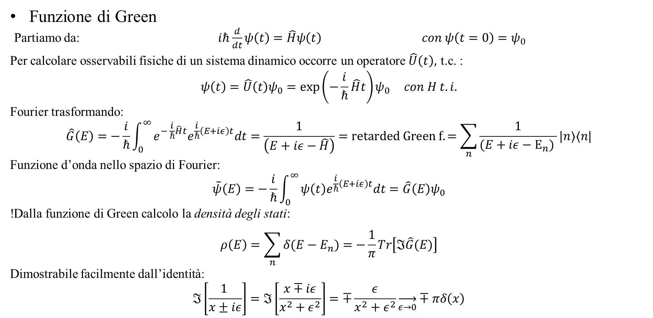
Descrizione semiclassica di sistemi non-integrabili
Funzione di Green
Partiamo da: $iℏ\frac{d}{dt}ψ\left(t\right)=\hat{H}ψ\left(t\right) con ψ\left(t=0\right)=ψ_{0}$
Per calcolare osservabili fisiche di un sistema dinamico occorre un operatore $\hat{U}\left(t\right),$ t.c. :
$$ψ\left(t\right)=\hat{U}\left(t\right)ψ_{0}=\exp\left(−\frac{i}{ℏ}\hat{H}t\right)ψ_{0} con H t.i.$$
Fourier trasformando:
$$\hat{G}\left(E\right)=−\frac{i}{ℏ}\int_{0}^{∞}{e^{− \frac{i}{ℏ}\hat{H}t}e^{\frac{i}{ℏ}\left(E+iε\right)t}dt}=\frac{1}{\left(E+iε−\hat{H}\right)}=retarded Green f.=\sum_{n}{\frac{1}{(E+iε−E_{n}) }|n⟩⟨n|}$$
Funzione d’onda nello spazio di Fourier:
$$\tilde{ψ}\left(E\right)=−\frac{i}{ℏ}\int_{0}^{∞}{ψ\left(t\right)e^{\frac{i}{ℏ}\left(E+iε\right)t}dt}=\hat{G}\left(E\right)ψ_{0}$$
!Dalla funzione di Green calcolo la densità degli stati:
$$ρ\left(E\right)=\sum_{n}{δ(E−E_{n})}=−\frac{1}{π}Tr\left[ℑ\hat{G}(E)\right]$$
Dimostrabile facilmente dall’identità:
$$ℑ\left[\frac{1 }{x±iε}\right]=ℑ\left[\frac{x∓iε}{x^{2}+ε^{2}}\right]=∓\frac{ε}{x^{2}+ε^{2}}\overset{→}{ε→0}∓πδ\left(x\right)$$

Slide 5
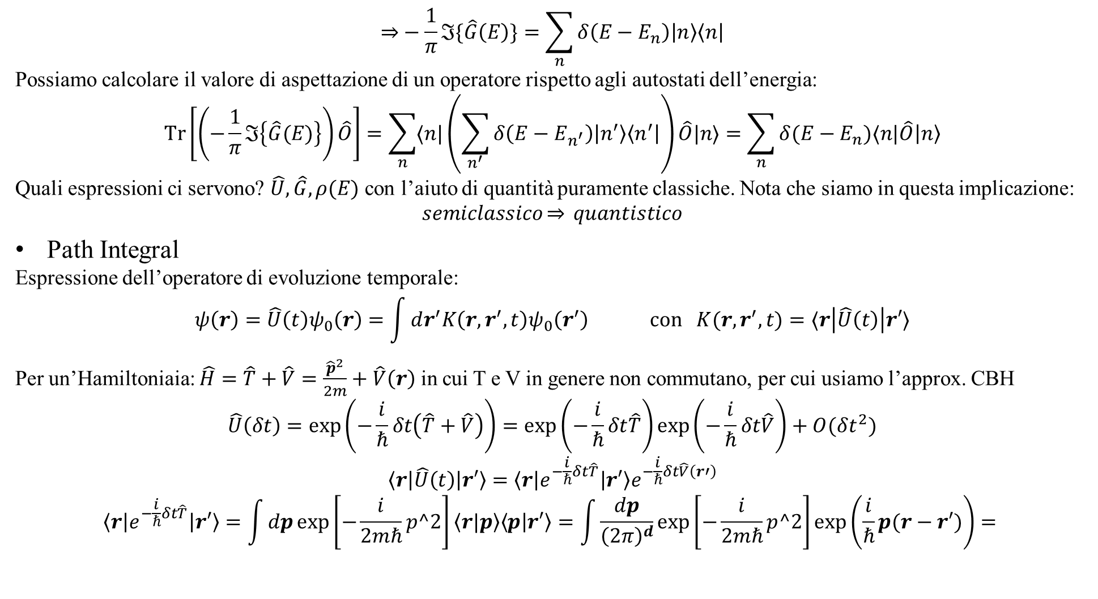
$$\overset{⇒}{}−\frac{1}{π}ℑ\{\hat{G}\left(E\right)\}=\sum_{n}{δ\left(E−E_{n}\right)\left|n\right\rangle \left\langle n\right|}$$
Possiamo calcolare il valore di aspettazione di un operatore rispetto agli autostati dell’energia:
$$Tr\left[\left(−\frac{1}{π}ℑ\left\{\hat{G}(E)\right\}\right)\hat{O}\right]=\sum_{n}{⟨n|\left(\sum_{n^{′}}{δ\left(E−E_{n^{′}}\right)\left|n^{′}\right\rangle \left\langle n^{′}\right|}\right)\hat{O}|n⟩}=\sum_{n}{δ(E−E_{n})⟨n|\hat{O}\left|n\right\rangle }$$
Quali espressioni ci servono? $\hat{U},\hat{G}, ρ(E)$ con l’aiuto di quantità puramente classiche. Nota che siamo in questa implicazione:
$$semiclassico\overset{⇒}{} quantistico$$
Path Integral
Espressione dell’operatore di evoluzione temporale:
$$ψ\left(r\right)=\hat{U}\left(t\right)ψ_{0}\left(r\right)=\int{dr^{′}K\left(r,r^{′},t\right)ψ_{0}\left(r^{′}\right) con K(r,r^{′},t)}=⟨r\left|\hat{U}\left(t\right)\right|r′⟩$$
Per un’Hamiltoniaia: $\hat{H}=\hat{T}+\hat{V}=\frac{{\hat{p}}^{2}}{2m}+\hat{V}\left(r\right)$ in cui T e V in genere non commutano, per cui usiamo l’approx. CBH
$$\hat{U}\left(δt\right)=\exp\left(−\frac{i}{ℏ}δt\left(\hat{T}+\hat{V}\right)\right)=\exp\left(−\frac{i}{ℏ}δt\hat{T}\right)\exp\left(−\frac{i}{ℏ}δt\hat{V}\right)+O(δt^{2})$$
$$\left\langle r\right|\hat{U}\left(t\right)\left|r′\right\rangle =\left\langle r\right|e^{−\frac{i}{ℏ}δt\hat{T}}\left|r′\right\rangle e^{−\frac{i}{ℏ}δt\hat{V}\left(r′\right)}$$
$$\left\langle r\right|e^{−\frac{i}{ℏ}δt\hat{T}}\left|r′\right\rangle =\int{dp}\exp\left[−\frac{i}{2mℏ}p^2\right]\left\langle r|p\right\rangle \left\langle p | r′\right\rangle =\int{\frac{dp}{{\left(2π\right)}^{d}}}\exp\left[−\frac{i}{2mℏ}p^2\right]\exp\left(\frac{i}{ℏ}p(r−r′)\right)=$$

Slide 6
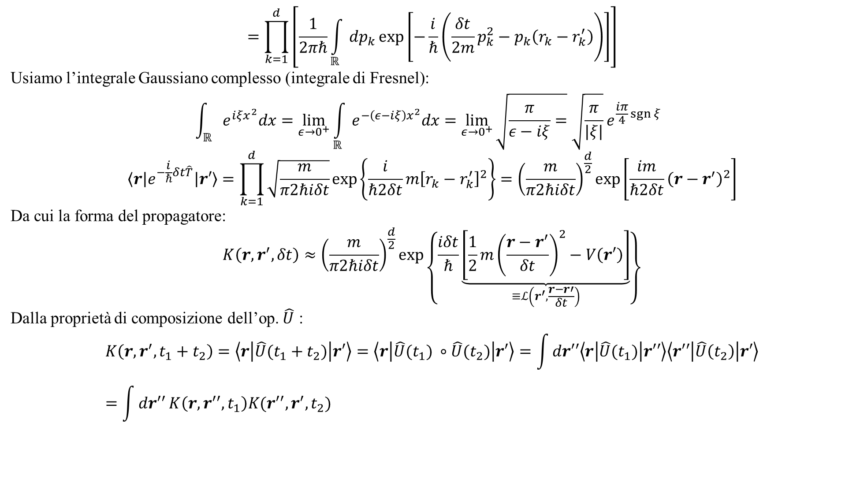
$$=\prod_{k=1}^{d}{\left[\frac{1}{2πℏ}\int_{ℝ}{dp_{k}\exp\left[−\frac{i}{ℏ}\left(\frac{δt}{2m}p_{k}^{2}−p_{k}\left(r_{k}−r_{k}^{′}\right)\right)\right]}\right]}$$
Usiamo l’integrale Gaussiano complesso (integrale di Fresnel):
$$\int_{ℝ}{e^{iξx^{2}}dx=\lim_{ε→0^{+}}{\int_{ℝ}{e^{−\left(ε−iξ\right)x^{2}}dx=\lim_{ε→0^{+}}{\sqrt{\frac{π}{ε−iξ}=}\sqrt{\frac{π}{|ξ|}}}e^{\frac{iπ}{4}\operatorname{sgn}{ξ}} }}}$$
$$\left\langle r\right|e^{−\frac{i}{ℏ}δt\hat{T}}\left|r′\right\rangle =\prod_{k=1}^{d}{\sqrt{\frac{m}{π2ℏiδt}}\exp\left\{\frac{i}{ℏ2δt}m{\left[r_{k}−r_{k}^{′}\right]}^{2}\right\}={\left(\frac{m}{π2ℏiδt}\right)}^{\frac{d}{2}}\exp\left[\frac{im}{ℏ2δt}{\left(r−r^{′}\right)}^{2}\right]}$$
Da cui la forma del propagatore:
$$K\left(r,r^{′},δt\right)≈{\left(\frac{m}{π2ℏiδt}\right)}^{\frac{d}{2}}\exp\left\{\frac{iδt}{ℏ}\underset{≡ℒ\left(r^{′},\frac{r−r′}{δt}\right)}{\underbrace{\left[\frac{1}{2}m{\left(\frac{r−r^{′}}{δt}\right)}^{2}−V\left(r′\right)\right]}}\right\}$$
Dalla proprietà di composizione dell’op. $\hat{U}$ :
$$K\left(r,r^{′},t_{1}+t_{2}\right)=\left\langle r | \hat{U}(t_{1}+t_{2}) | r′\right\rangle =\left\langle r | \hat{U}(t_{1}) ∘\hat{U}(t_{2}) | r′\right\rangle =\int{dr′′\left\langle r | \hat{U}(t_{1}) | r′′\right\rangle \left\langle r′′ | \hat{U}\left(t_{2}\right) | r′\right\rangle }=\int{dr^{′′}}K\left(r,r^{′′},t_{1}\right)K(r^{′′},r^{′},t_{2})$$

Slide 7
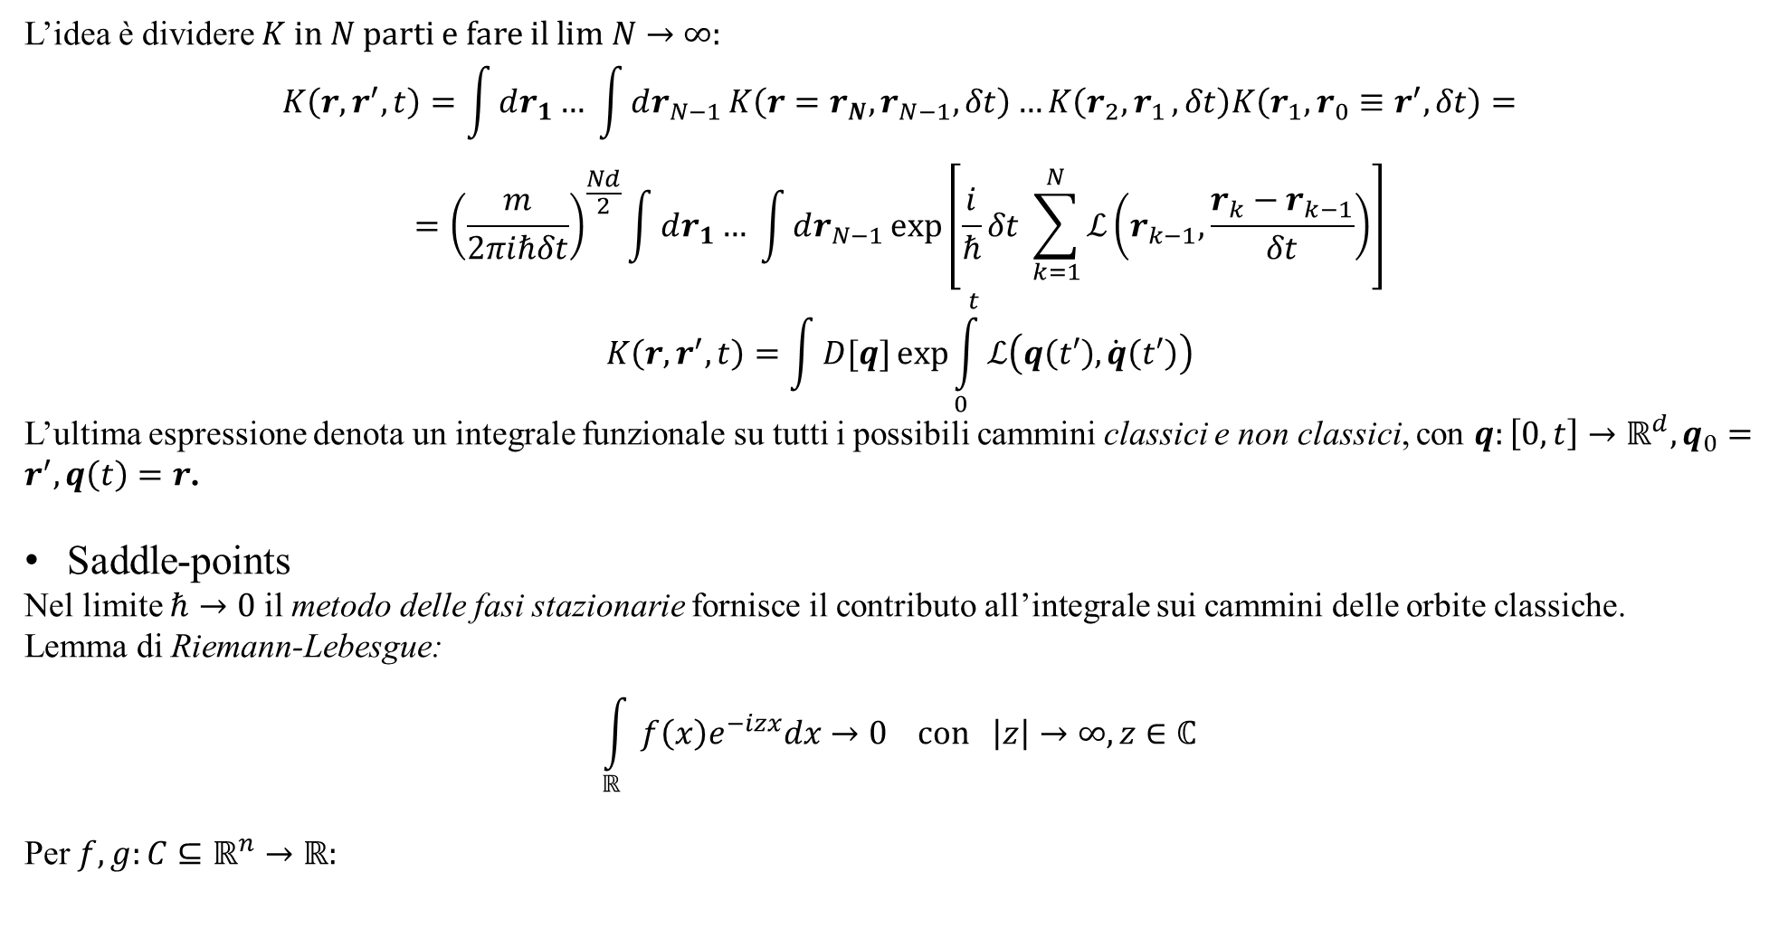
L’idea è dividere $K in N parti e fare il lim N→∞:$
$$K\left(r,r^{′},t\right)=\int{dr_{1}… }\int{dr_{N−1}}K\left(r=r_{N},r_{N−1},δt\right)…K\left(r_{2}{,r}_{1},δt\right)K\left(r_{1},r_{0}≡r^{′},δt\right)=$$
$$={\left(\frac{m}{2πiℏδt}\right)}^{\frac{Nd}{2}}\int{dr_{1}… }\int{dr_{N−1}}\exp\left[\frac{i}{ℏ}δt \sum_{k=1}^{N}{ℒ\left(r_{k−1},\frac{r_{k}−r_{k−1}}{δt}\right)}\right]$$
$$K\left(r,r^{′},t\right)=\int{D[q]\exp{\int_{0}^{t}{ℒ\left(q\left(t′\right),\dot{q}\left(t′\right)\right)}}}$$
L’ultima espressione denota un integrale funzionale su tutti i possibili cammini classici e non classici, con $q:\left[0,t\right]→ℝ^{d}, q_{0}=r^{′}, q\left(t\right)=r$.
Saddle-points
Nel limite $ℏ→0$ il metodo delle fasi stazionarie fornisce il contributo all’integrale sui cammini delle orbite classiche.
Lemma di Riemann-Lebesgue:
$$\int_{ℝ}{f\left(x\right)e^{−izx}dx→0 con \left|z\right|→∞, z∈ℂ}$$
Per $f, g:C⊆ℝ^{n}→ℝ:$
Notes:
Il termine delta t quadro non dà problemi nel lim N infty

Slide 8
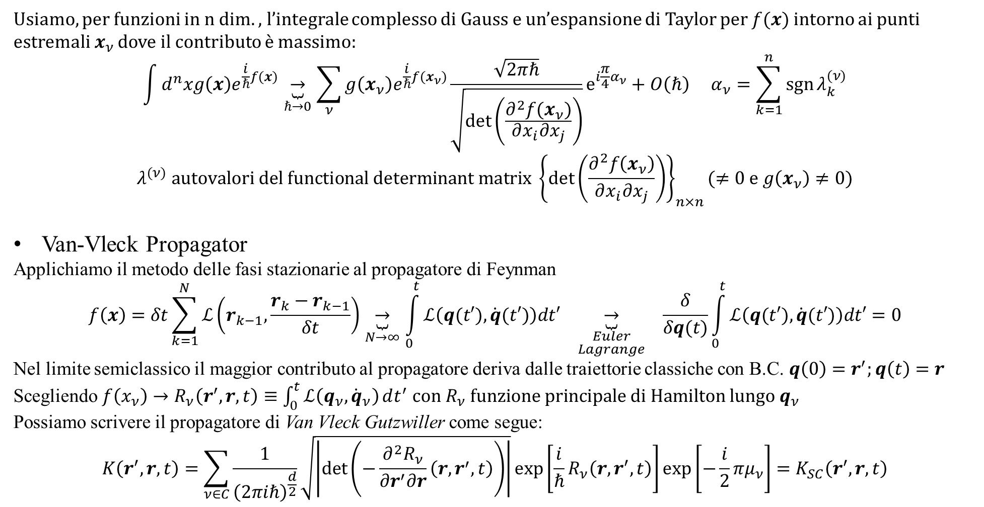
Usiamo, per funzioni in n dim. , l’integrale complesso di Gauss e un’espansione di Taylor per $f(x)$ intorno ai punti estremali $x_{ν}$ dove il contributo è massimo:
$$\int{d^{n}xg\left(x\right)e^{\frac{i}{ℏ}f(x)}\underset{ℏ→0}{\underbrace{→}}\sum_{ν}{g\left(x_{ν}\right)e^{\frac{i}{ℏ}f(x_{ν})}}}\frac{\sqrt{2πℏ}}{\sqrt{\det\left(\frac{∂^{2}f(x_{ν})}{∂x_{i}∂x_{j}}\right)}}e^{i\frac{π}{4}α_{ν}}+O\left(ℏ\right) α_{ν}=\sum_{k=1}^{n}{\operatorname{sgn}{λ_{k}^{(ν)}}}$$
$$λ^{(ν)} autovalori del functional determinant matrix {\left\{\det\left(\frac{∂^{2}f\left(x_{ν}\right)}{∂x_{i}∂x_{j}}\right)\right\}}_{n×n}(≠0 e g\left(x_{ν}\right)≠0)$$
Van-Vleck Propagator
Applichiamo il metodo delle fasi stazionarie al propagatore di Feynman
$$f\left(x\right)=δt\sum_{k=1}^{N}{ℒ\left(r_{k−1},\frac{r_{k}−r_{k−1}}{δt}\right)}\underset{N→∞}{\underbrace{→}}\int_{0}^{t}{ℒ\left(q(t′),\dot{q}(t′)\right)dt′} \underset{\begin{aligned}Euler \\ Lagrange\end{aligned}}{\underbrace{→}} \frac{δ}{δq(t)}\int_{0}^{t}{ℒ\left(q(t′),\dot{q}(t′)\right)dt′}=0$$
Nel limite semiclassico il maggior contributo al propagatore deriva dalle traiettorie classiche con B.C. $q\left(0\right)=r^{′};q\left(t\right)=r$
Scegliendo $f\left(x_{ν}\right)→R_{ν}\left(r^{′},r,t\right)≡\int_{0}^{t}{ℒ\left(q_{ν},{\dot{q}}_{ν}\right)}dt^{′} con R_{ν} funzione principale di Hamilton lungo q_{ν}$
Possiamo scrivere il propagatore di Van Vleck Gutzwiller come segue:
$$K\left(r^{′},r,t\right)=\sum_{ν∈C}{\frac{1}{{\left(2πiℏ\right)}^{\frac{d}{2}}}\sqrt{\left|\det\left(−\frac{∂^{2}R_{ν}}{∂r^{′}∂r}\left(r,r^{′},t\right)\right)\right|}\exp\left[\frac{i}{ℏ}R_{ν}\left(r,r^{′},t\right)\right]\exp\left[−\frac{i}{2}πμ_{ν}\right]}=K_{SC}\left(r^{′},r,t\right)$$
Notes:
Xnu radici isolate di $∇f$

Slide 9
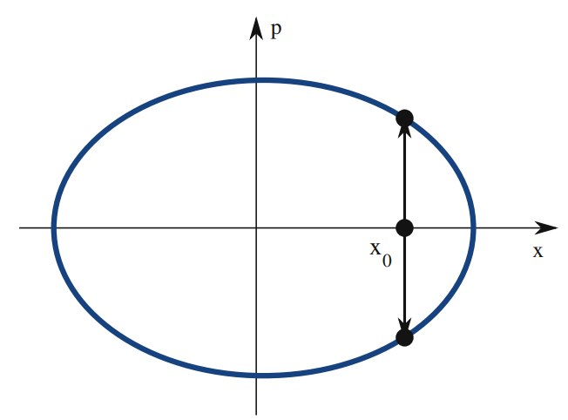
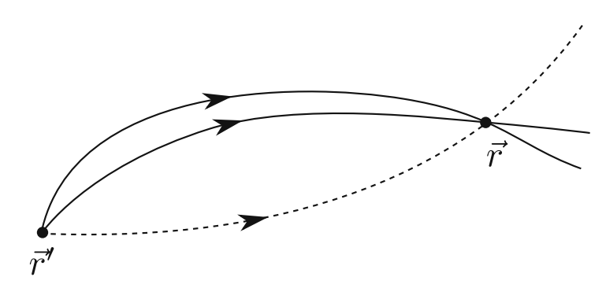
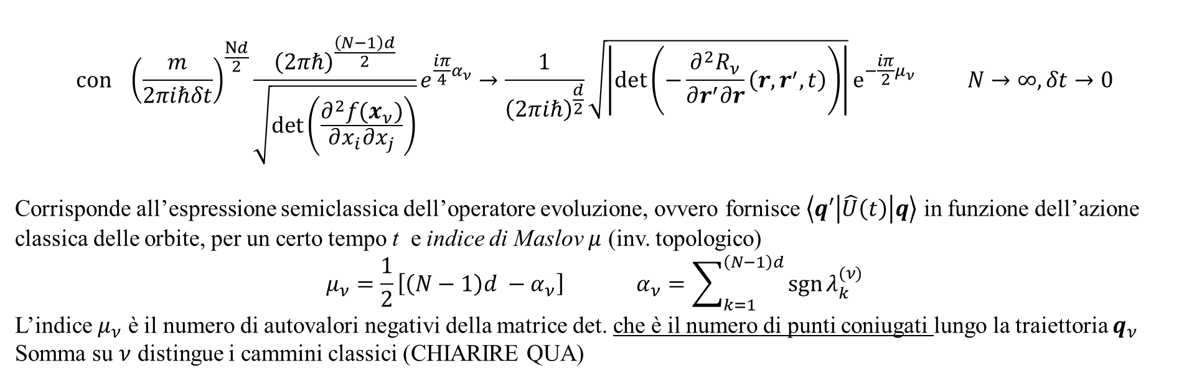
$$con {\left(\frac{m}{2πiℏδt}\right)}^{\frac{Nd}{2}}\frac{{\left(2πℏ\right)}^{\frac{\left(N−1\right)d}{2}}}{\sqrt{\det\left(\frac{∂^{2}f(x_{ν})}{∂x_{i}∂x_{j}}\right)}}e^{\frac{iπ}{4}α_{ν}}→\frac{1}{{\left(2πiℏ\right)}^{\frac{d}{2}}}\sqrt{\left|\det\left(−\frac{∂^{2}R_{ν}}{∂r^{′}∂r}\left(r,r^{′},t\right)\right)\right|}e^{−\frac{iπ}{2}μ_{ν}} N→∞, δt→0$$
Corrisponde all’espressione semiclassica dell’operatore evoluzione, ovvero fornisce $\left\langle q′ | \hat{U}\left(t\right) | q\right\rangle$ in funzione dell’azione classica delle orbite, per un certo tempo t e indice di Maslov $μ$ (inv. topologico)
$$μ_{ν}=\frac{1}{2}\left[\left(N−1\right)d −α_{ν}\right] α_{ν}=\sum_{k=1 }^{\left(N−1\right)d}{\operatorname{sgn}{λ_{k}^{(ν)}}}$$
L’indice $μ_{ν}$ è il numero di autovalori negativi della matrice det. che è il numero di punti coniugati lungo la traiettoria $q_{ν}$
Somma su $ν$ distingue i cammini classici (CHIARIRE QUA)
Notes:
L’indice di maslov «cura» il problema del cambio di segno del determinante quando la traiettoria attraversa dei punti coniugati

Slide 10
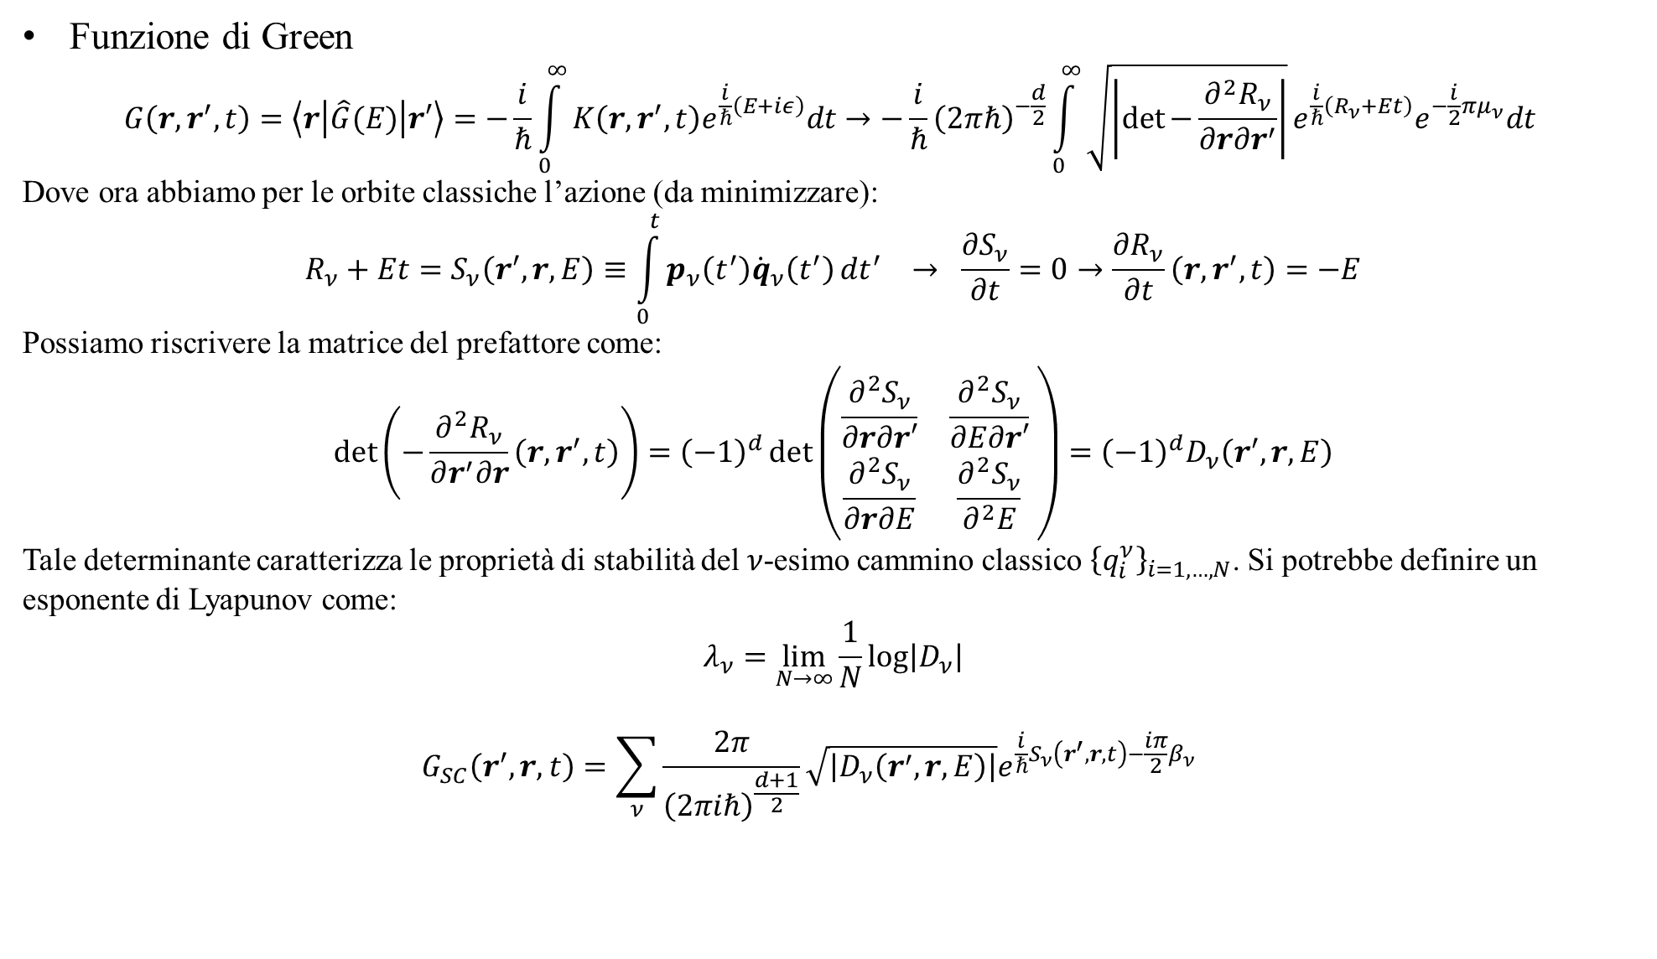
Funzione di Green
$$G\left(r,r^{′},t\right)=\left\langle r | \hat{G}(E) | r′\right\rangle =−\frac{i}{ℏ}\int_{0}^{∞}{K\left(r,r^{′},t\right)e^{\frac{i}{ℏ}\left(E+iε\right)}dt}→−\frac{i}{ℏ}{\left(2πℏ\right)}^{−\frac{d}{2}}\int_{0}^{∞}{\sqrt{\left|\det{−\frac{∂^{2}R_{ν}}{∂r∂r^{′}}}\right|}e^{\frac{i}{ℏ}\left(R_{ν}+Et\right)}e^{−\frac{i}{2}πμ_{ν}}dt }$$
Dove ora abbiamo per le orbite classiche l’azione (da minimizzare):
$$R_{ν}+Et=S_{ν}\left(r^{′},r,E\right)≡\int_{0}^{t}{p_{ν}\left(t^{′}\right){\dot{q}}_{ν}\left(t^{′}\right)}dt^{′} → \frac{∂S_{ν}}{∂t}=0→\frac{∂R_{ν}}{∂t}\left(r,r^{′}, t\right)=−E$$
Possiamo riscrivere la matrice del prefattore come:
$$\det\left(−\frac{∂^{2}R_{ν}}{∂r^{′}∂r}\left(r,r^{′},t\right)\right)={\left(−1\right)}^{d}\det\left(\begin{matrix}\frac{∂^{2}S_{ν}}{∂r∂r′} & \frac{∂^{2}S_{ν}}{∂E∂r′} \\ \frac{∂^{2}S_{ν}}{∂r∂E} & \frac{∂^{2}S_{ν}}{∂^{2}E}\end{matrix} \right)={\left(−1\right)}^{d}D_{ν}\left(r^{′},r,E\right)$$
Tale determinante caratterizza le proprietà di stabilità del $ν$-esimo cammino classico ${\left\{q_{i}^{ν}\right\}}_{i=1,…, N}$. Si potrebbe definire un esponente di Lyapunov come:
$$λ_{ν}=\lim_{N→∞}{\frac{1}{N}\log\left|D_{ν}\right|}$$
$$G_{SC}\left(r^{′},r,t\right)=\sum_{ν}{\frac{2π}{{\left(2πiℏ\right)}^{\frac{d+1}{2}}}\sqrt{\left|D_{ν}\left(r^{′},r,E\right)\right|}e^{\frac{i}{ℏ}S_{ν}\left(r^{′},r,t\right)−\frac{iπ}{2}β_{ν}} }$$
$$⁡$$
Notes:
Con l’uso del propagatore di van vleck e della funzione di green ritardata possiamo costruire finalmente la f. di green semiclassica

Slide 11
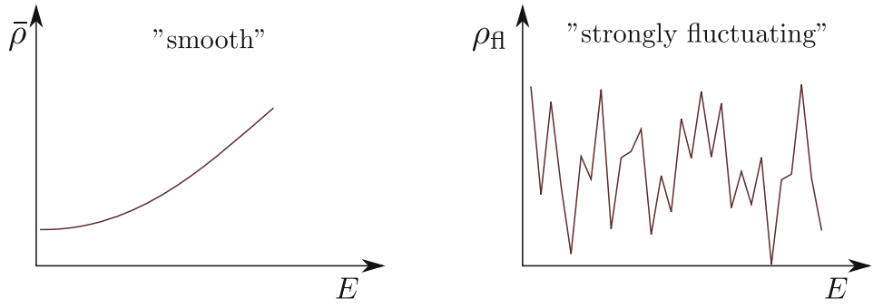

$$e^{−\frac{i}{2}πμ_{ν}}e^{\frac{i}{4}π\operatorname{sgn}\left(\frac{∂^{2}}{∂t^{2}}R_{ν}\right)}=\sqrt{ie^{−\frac{iπ}{2}β_{ν}}} β_{ν}≔μ_{ν}+\left\{\begin{aligned}1 se −\frac{∂E}{∂t}<0 \\ 0 se−\frac{∂E}{∂t}>0\end{aligned}\right. qua servono commenti!$$
Gutzwiller’s Trace Formula
Utile per il calcolo dello spettro e per le fluttuazioni spettrali
L’idea è dividere la densità degli stati come:
$$ρ\left(E\right)=\overline{ρ}\left(E\right)+ρ_{fl}\left(E\right)$$
Ricordiamo che vale:
$$ρ\left(E\right)=−\frac{1}{π}ℑ\left[Tr\hat{G}\right]=−\frac{1}{π}ℑ\left[Tr \int{dr}\left|r\right\rangle \left\langle r\right|\hat{G}\left(E\right)\right]=−\frac{1}{π}ℑ\int{dr}\hat{G}\left(r,r,E\right)$$
Per la parte smooth vale l’approx. Di Thomas-Fermi:
$$\overline{ρ}\left(E\right)=\frac{1}{{\left(2πℏ\right)}^{d}}\int{dp}\int{dr}δ\left(E−H_{class}(p,r)\right)$$

Slide 12
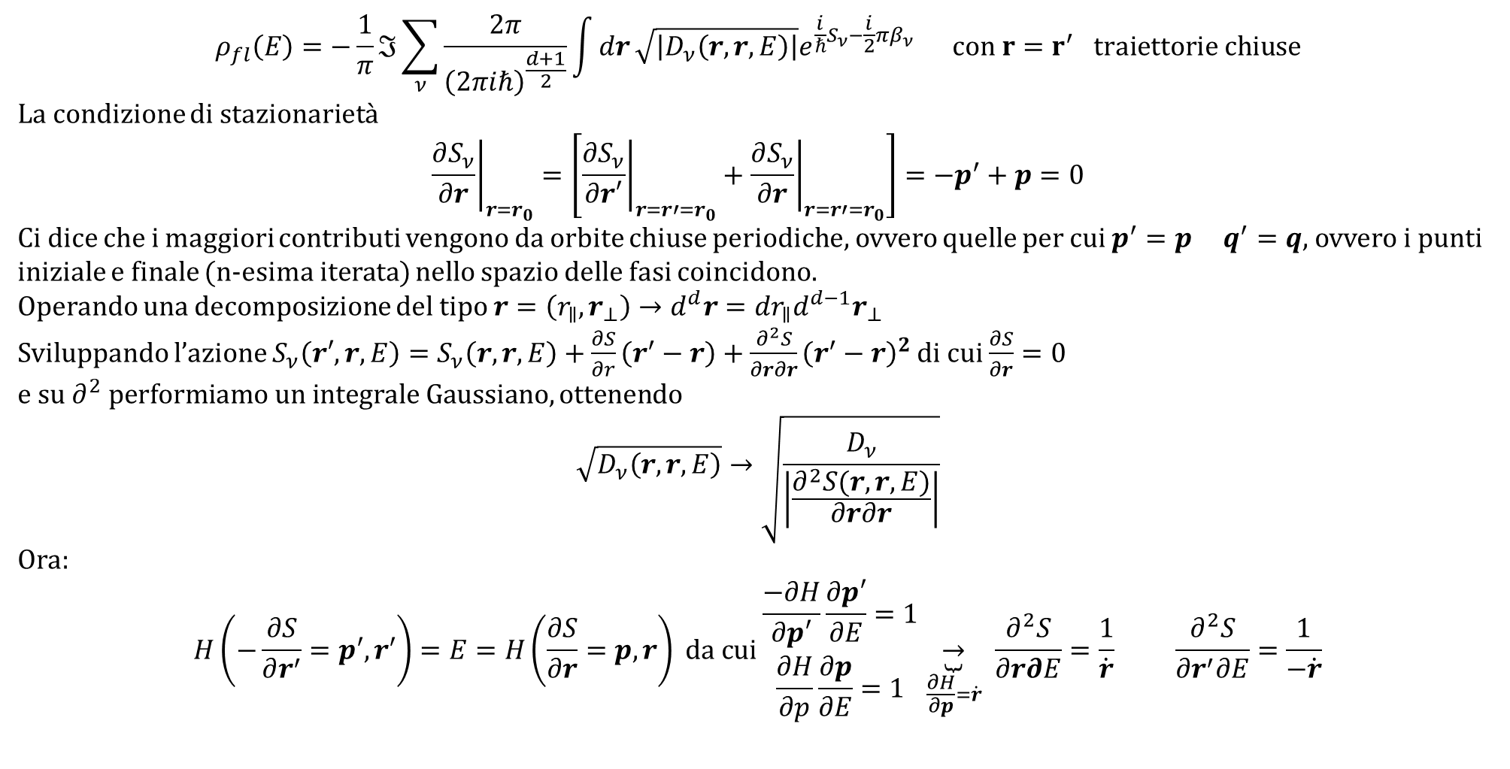
$$ρ_{fl}\left(E\right)=−\frac{1}{π}ℑ\sum_{ν}{\frac{2π}{{\left(2πiℏ\right)}^{\frac{d+1}{2}}}}\int{dr}\sqrt{\left|D_{ν}\left(r,r,E\right)\right|}e^{\frac{i}{ℏ}S_{ν}−\frac{i}{2}πβ_{ν}} con r=r^{′} traiettorie chiuse$$
La condizione di stazionarietà
$${\left.\frac{∂S_{ν}}{∂r}\right|}_{r=r_{0}}=\left[{\left.\frac{∂S_{ν}}{∂r′}\right|}_{r=r′=r_{0}}+{\left.\frac{∂S_{ν}}{∂r}\right|}_{r=r′=r_{0}}\right]=−p^{′}+p=0$$
Ci dice che i maggiori contributi vengono da orbite chiuse periodiche, ovvero quelle per cui $p^{′}=p q^{′}=q$, ovvero i punti iniziale e finale (n-esima iterata) nello spazio delle fasi coincidono.
Operando una decomposizione del tipo $r=\left(r_{∥},r_{⊥}\right)→d^{d}r=dr_{∥}d^{d−1}r_{⊥}$
Sviluppando l’azione $S_{ν}\left(r′,r,E\right)=S_{ν}\left(r,r,E\right)+\frac{∂S}{∂r}\left(r^{′}−r\right)+\frac{∂^{2}S}{∂r∂r}{\left(r^{′}−r\right)}^{2}$ di cui $\frac{∂S}{∂r}=0$
$$e su ∂^{2} performiamo un integrale Gaussiano, ottenendo$$
$$\sqrt{D_{ν}\left(r,r,E\right)}→\sqrt{\frac{D_{ν}}{\left|\frac{∂^{2}S(r,r,E)}{∂r∂r}\right|}}$$
Ora:
$$H\left(−\frac{∂S}{∂r^{′}}=p′,r′\right)=E=H\left(\frac{∂S}{∂r}=p,r\right) da cui \begin{matrix}\frac{−∂H}{∂p′}\frac{∂p′}{∂E}=1 \\ \frac{∂H}{∂p}\frac{∂p}{∂E}=1\end{matrix}\underset{\frac{∂H}{∂p}=\dot{r}}{\underbrace{→}} \frac{∂^{2}S}{∂r∂E}=\frac{1}{\dot{r}} \frac{∂^{2}S}{∂r^{′}∂E}=\frac{1}{−\dot{r}}$$

Slide 13
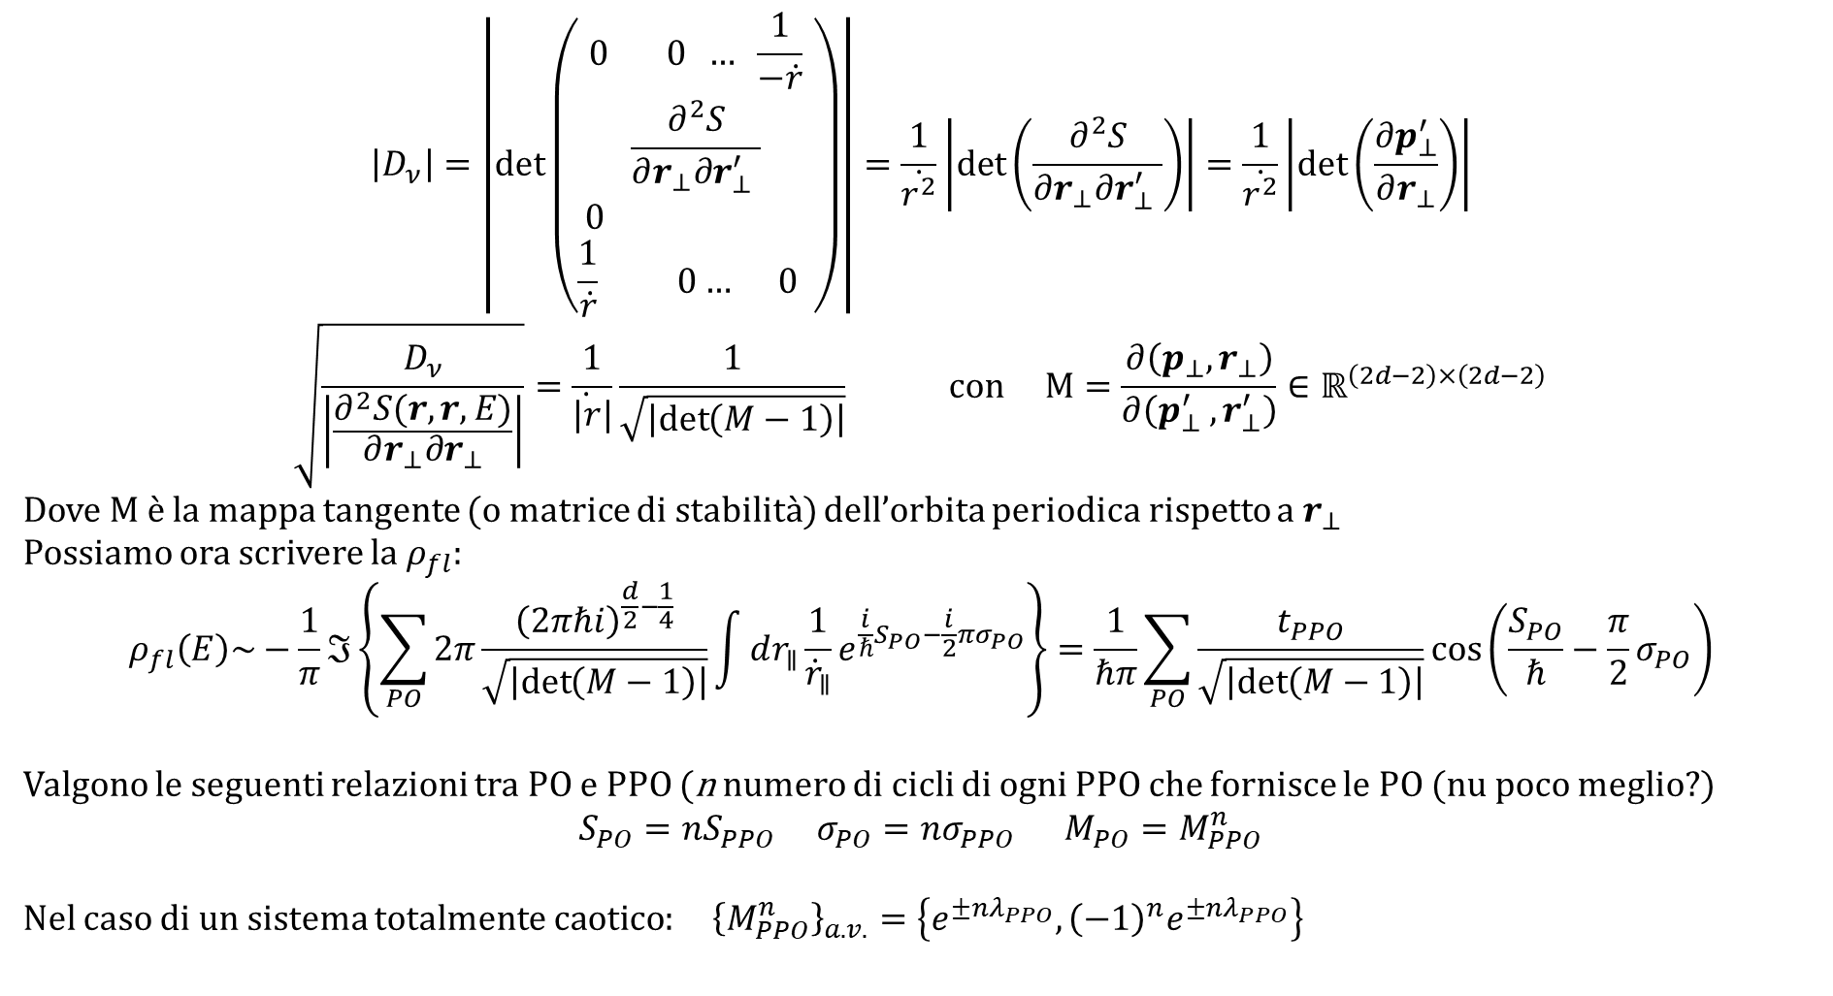
$$\left|D_{ν}\right|=\left|\det\left(\begin{aligned}0 0 … \frac{1}{−\dot{r}} \\ \frac{∂^{2}S}{∂r_{⊥}∂r_{⊥}^{′} } \\ 0 \\ \frac{1}{\dot{r}} 0… 0 \end{aligned}\right)\right|=\frac{1}{\dot{r^{2}}}\left|\det\left(\frac{∂^{2}S}{∂r_{⊥}∂r_{⊥}^{′} }\right)\right|=\frac{1}{\dot{r^{2}}}\left|\det\left(\frac{∂p_{⊥}^{′}}{∂r_{⊥}}\right)\right|$$
$$\sqrt{\frac{D_{ν}}{\left|\frac{∂^{2}S(r,r,E)}{∂r_{⊥}∂r_{⊥}}\right|}}=\frac{1}{\dot{|r}|}\frac{1}{\sqrt{\left|\det\left(M−1\right)\right|}} con M=\frac{∂\left(p_{⊥},r_{⊥}\right)}{∂\left(p_{⊥}^{′} ,r_{⊥}^{′}\right)}∈ℝ^{\left(2d−2\right)×\left(2d−2\right)}$$
Dove M è la mappa tangente (o matrice di stabilità) dell’orbita periodica rispetto a $r_{⊥}$
Possiamo ora scrivere la $ρ_{fl}$:
$$ρ_{fl}\left(E\right)\sim −\frac{1}{π}ℑ\left\{\sum_{PO}{2π\frac{{\left(2πℏi\right)}^{\frac{d}{2}−\frac{1}{4}}}{\sqrt{\left|\det\left(M−1\right)\right|}}\int{dr_{∥}}}\frac{1}{{\dot{r}}_{∥}}e^{\frac{i}{ℏ}S_{PO}−\frac{i}{2}πσ_{PO}}\right\}=\frac{1}{ℏπ}\sum_{PO}{\frac{t_{PPO}}{\sqrt{\left|\det\left(M−1\right)\right|}}}\cos\left(\frac{S_{PO}}{ℏ}−\frac{π}{2}σ_{PO}\right)$$
Valgono le seguenti relazioni tra PO e PPO (n numero di cicli di ogni PPO che fornisce le PO (nu poco meglio?)
$$S_{PO}=nS_{PPO} σ_{PO}=nσ_{PPO} M_{PO}=M_{PPO}^{n}$$
Nel caso di un sistema totalmente caotico: ${\left\{M_{PPO}^{n}\right\}}_{a.v.}=\left\{e^{±nλ_{PPO}}, {\left(−1\right)}^{n}e^{±nλ_{PPO}}\right\}$
Notes:
Area conservation detM=1 per cui i suoi autovalori sono reciproci each other: complessi coniugati=orbita stabile, positivi=comportamento iperbolico, negativi= iperbolicità inversa (?). E’ chiaro che l’n-step propagator è espresso ora in termini delle proprietà canonicamente invarianti delle classical period-n orbits. Si può dimostrare l’invarianza della S semplicemente tramite le funzioni generatrici, e l’invarianza della traccia della matrice di stabilità, ciò per orbite periodiche. Anche l’indice di Maslov è canonicamente invariante. Il chaos globale classico è codificato dalle orbite PPO poiché al crescere del periodo n il sistema è ergodico ed esplora tutto lo spazio delle fasi.

Slide 14
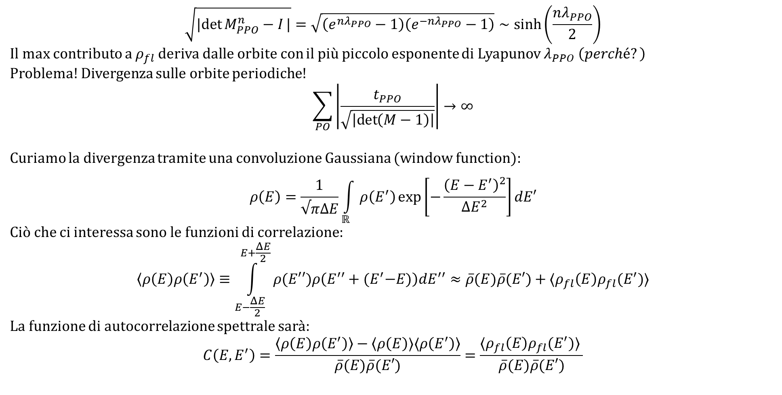
$$\sqrt{|det{M_{PPO}^{n}−I}|}=\sqrt{\left(e^{nλ_{PPO}}−1\right)\left(e^{−nλ_{PPO}}−1\right)}∼\sinh\left(\frac{nλ_{PPO}}{2}\right)$$
Il max contributo a $ρ_{fl}$ deriva dalle orbite con il più piccolo esponente di Lyapunov $λ_{PPO} \left(perché?\right)$
Problema! Divergenza sulle orbite periodiche!
$$\sum_{PO}{\left|\frac{t_{PPO}}{\sqrt{\left|\det\left(M−1\right)\right|}}\right|}→∞$$
Curiamo la divergenza tramite una convoluzione Gaussiana (window function):
$$ρ\left(E\right)=\frac{1}{√πΔE}\int_{ℝ }{ρ\left(E^{′}\right)\exp\left[−\frac{{\left(E−E^{′}\right)}^{2}}{ΔE^{2}}\right]dE′}$$
Ciò che ci interessa sono le funzioni di correlazione:
$$\left\langle ρ\left(E\right)ρ\left(E^{′}\right)\right\rangle ≡\int_{E−\frac{ΔE}{2}}^{E+\frac{ΔE}{2}}{ρ(E′′})ρ\left(E^{′′}+{(E}^{′}−E)\right)dE^{′′}≈\overline{ρ}(E)\overline{ρ}(E′)+⟨ρ_{fl}\left(E\right)ρ_{fl}(E^{′})⟩$$
La funzione di autocorrelazione spettrale sarà:
$$C\left(E,E^{′}\right)=\frac{\left\langle ρ\left(E\right)ρ\left(E^{′}\right)\right\rangle −\left\langle ρ\left(E\right)⟩⟨ρ\left(E^{′}\right)\right\rangle }{\overline{ρ}(E)\overline{ρ}(E′)}=\frac{⟨ρ_{fl}\left(E\right)ρ_{fl}(E^{′})⟩ }{\overline{ρ}(E)\overline{ρ}(E′)}$$
Notes:
Primitive period nel senso che l’integrale nello spazio delle configurazioni VEDE l’orbita come un oggetto geometrico senza notare ripetuti attraversamenti. Orbits which are r-fold traversal (attraversate n volte) of shorter primitive ones contribute with their primitive period T
La funzione di correlazione ci consente i fare dei paragoni con le predizioni delle random matrix theory
$ΔE$ piccolo rispetto alle fluttuazioni di densità. Nota: $\left\langle ρ\left(E\right)\right\rangle =\int_{E−\frac{ΔE}{2}}^{E+\frac{ΔE}{2}}{ρ(E′})dE^{′}$

Slide 15
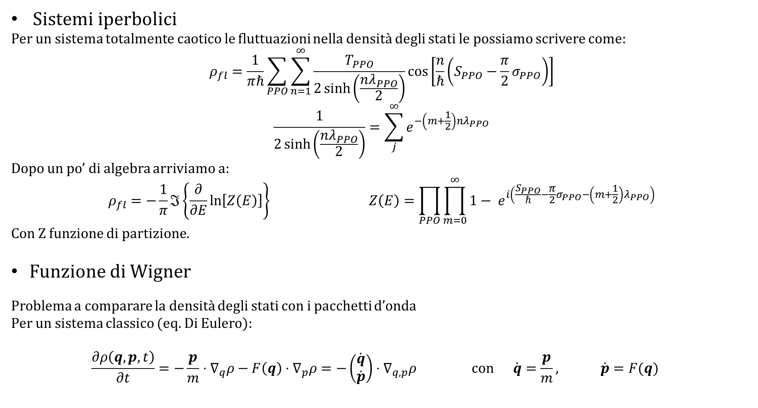
Sistemi iperbolici
Per un sistema totalmente caotico le fluttuazioni nella densità degli stati le possiamo scrivere come:
$$ρ_{fl}=\frac{1}{πℏ}\sum_{PPO}{\sum_{n=1}^{∞}{\frac{T_{PPO}}{2\sinh\left(\frac{nλ_{PPO}}{2}\right)}}\cos\left[\frac{n}{ℏ}\left(S_{PPO}−\frac{π}{2}σ_{PPO}\right)\right]}$$
$$\frac{1}{2\sinh\left(\frac{nλ_{PPO}}{2}\right)}=\sum_{j}^{∞}{e^{−\left(m+\frac{1}{2}\right)nλ_{PPO}}}$$
Dopo un po’ di algebra arriviamo a:
$$ρ_{fl}=−\frac{1}{π}ℑ\left\{\frac{∂}{∂E}\ln\left[Z\left(E\right)\right]\right\} Z\left(E\right)=\prod_{PPO}{\prod_{m=0}^{∞}{{1− e}^{i\left(\frac{S_{PPO}}{ℏ}−\frac{π}{2}σ_{PPO}−\left(m+\frac{1}{2}\right)λ_{PPO}\right)}}}$$
Con Z funzione di partizione.
Funzione di Wigner
Problema a comparare la densità degli stati con i pacchetti d’onda
Per un sistema classico (eq. Di Eulero):
$$\frac{∂ρ\left(q,p,t\right)}{∂t}=−\frac{p}{m}⋅∇_{q}ρ−F\left(q\right)⋅∇_{p}ρ=−\left(\begin{aligned}\dot{q} \\ \dot{p}\end{aligned}\right)⋅∇_{q,p}ρ con \dot{q}=\frac{p}{m}, \dot{p}=F(q)$$
Notes:
$λ_{PPO}$ è l’esponente di Lyapunov dell’orbita considerata.
Il problema è riuscire a proiettare l’operatore densità nello spazio delle fasi per via del Pd.I. , non posso specificare simultaneamente le variabili canonicamente coniugate nello spazio delle fasi.

Slide 16
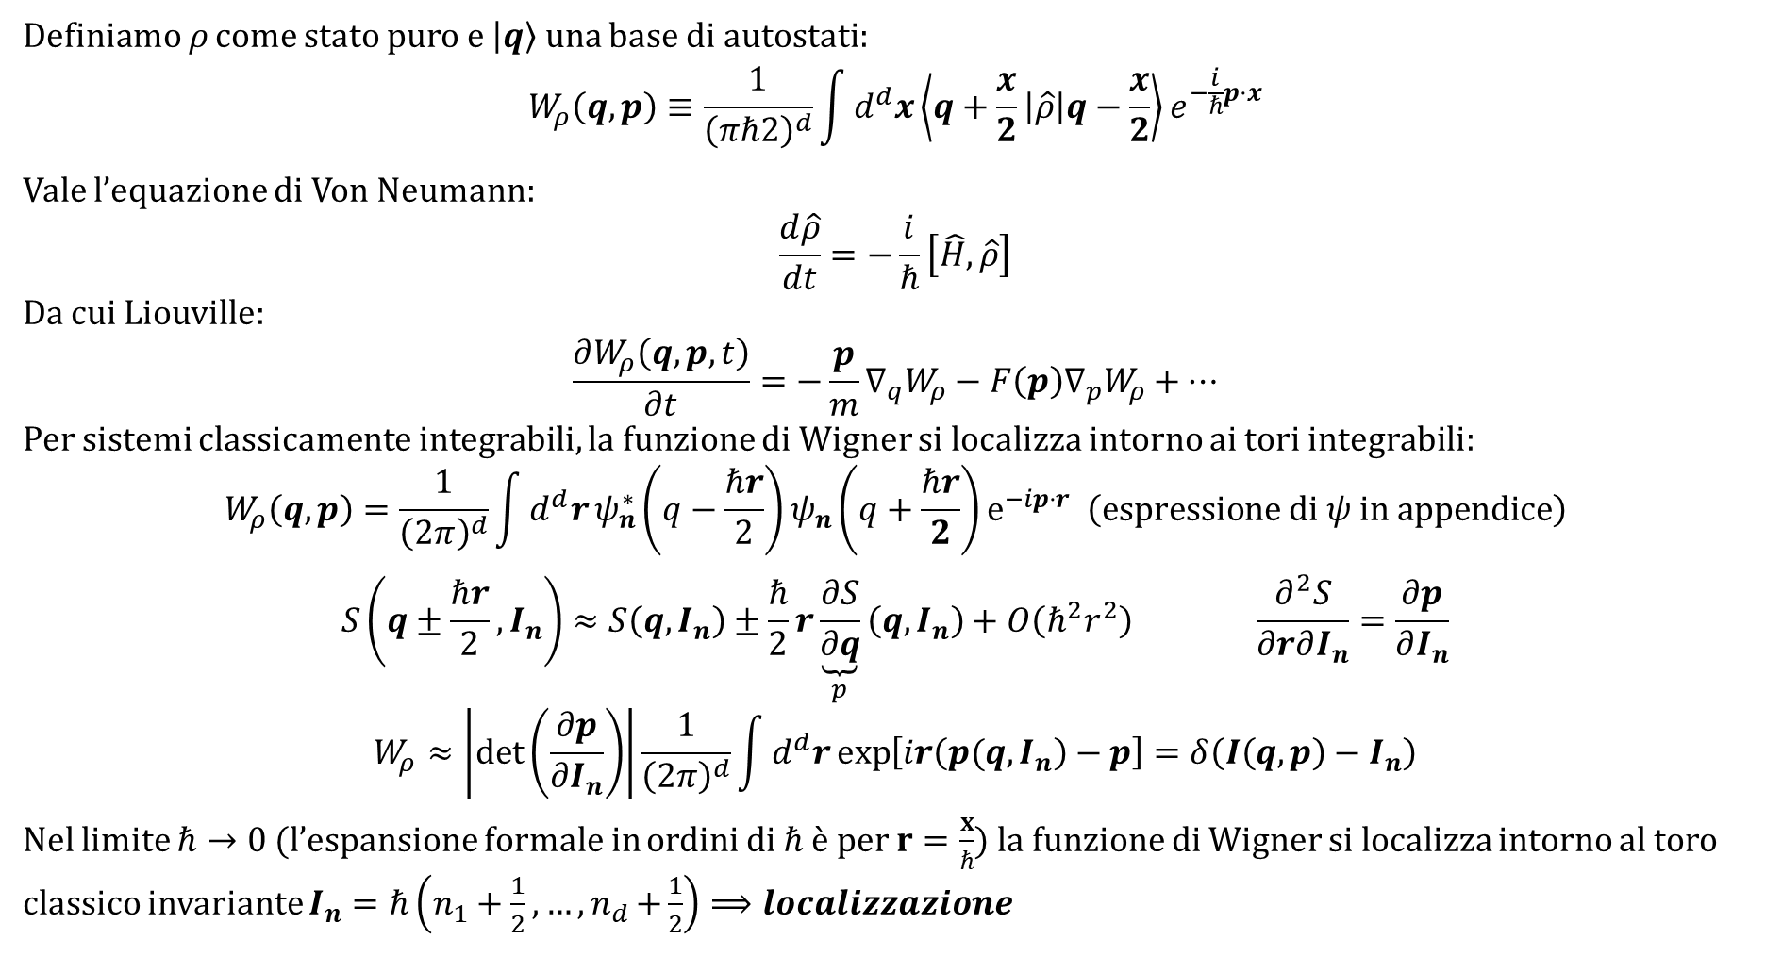
Definiamo $ρ$ come stato puro e $\left|q\right\rangle$ una base di autostati:
$$W_{ρ}\left(q,p\right)≡\frac{1}{{\left(πℏ2\right)}^{d}}\int{d^{d}x}\left\langle q+\frac{x}{2}\left|\hat{ρ}\right|q−\frac{x}{2}\right\rangle e^{−\frac{i}{ℏ}p⋅x}$$
Vale l’equazione di Von Neumann:
$$\frac{d\hat{ρ}}{dt}=−\frac{i}{ℏ}\left[\hat{H},\hat{ρ}\right]$$
Da cui Liouville:
$$\frac{∂W_{ρ}\left(q,p,t\right)}{∂t}=−\frac{p}{m}∇_{q}W_{ρ}−F\left(p\right)∇_{p}W_{ρ}+…$$
Per sistemi classicamente integrabili, la funzione di Wigner si localizza intorno ai tori integrabili:
$$W_{ρ}\left(q,p\right)=\frac{1}{{\left(2π\right)}^{d}}\int{d^{d}r}ψ_{n}^{∗}\left(q−\frac{ℏr}{2}\right)ψ_{n}\left(q+\frac{ℏr}{2}\right)e^{−ip⋅r} \left(espressione di ψ in appendice\right)$$
$$S\left(q±\frac{ℏr}{2},I_{n}\right)≈S\left(q,I_{n}\right)±\frac{ℏ}{2}r\underset{p}{\underbrace{\frac{∂S}{∂q}}}\left(q,I_{n}\right)+O\left(ℏ^{2}r^{2}\right) \frac{∂^{2}S}{∂r∂I_{n}}=\frac{∂p}{∂I_{n}}$$
$$W_{ρ}≈\left|\det\left(\frac{∂p}{∂I_{n}}\right)\right|\frac{1}{{\left(2π\right)}^{d}}\int{d^{d}r}\exp\left[ir\left(p(q,I_{n}\right)−p\right]=δ\left(I\left(q,p\right)−I_{n}\right)$$
Nel limite $ℏ→0$ (l’espansione formale in ordini di $ℏ è per r=\frac{x}{ℏ}$) la funzione di Wigner si localizza intorno al toro classico invariante $I_{n}=ℏ\left(n_{1}+\frac{1}{2},…{,n}_{d}+\frac{1}{2}\right)⟹localizzazione$
Notes:
L’idea è di «smoothing» la dipendenza dalle coordinate tale che Heisenberg non lo tocchiamo proprio. Qui stiamo parlando di stati puri.
W si può scrivere anche nello spazio delle q.
Proprietà: Cond. Di normalizzazione.Le due distrib. Di prob. Marginali della funzione di Wigner corrispondono alle quantum mechanics probabilities di trovare la particella al momento p o alla posizione q.
Husimi function introdurre
Attenzione poiché Wigner non è una distribuzione di probabilità propriamente detta poiché può assumere valori negativi (se pigliamo $tr\left(ρ_{1}ρ_{2}\right)=∫d^{d}q∫d^{d}p{W_{ρ}}_{1}{W_{ρ}}_{2}=0$ (no common support or no overlapping) allora o l’una o l’altra deve essere zero.
Liouville implica pacchetto d’onda dispersivo a causa del principio di indeterm.
La localizzazione intorno a tori classici nello sdf è un fatto importante che può essere osservato come segue:
L’espansione di S è fatta sulla fase
$p\left(q,I_{n}\right)→I(p,q)$

Slide 17
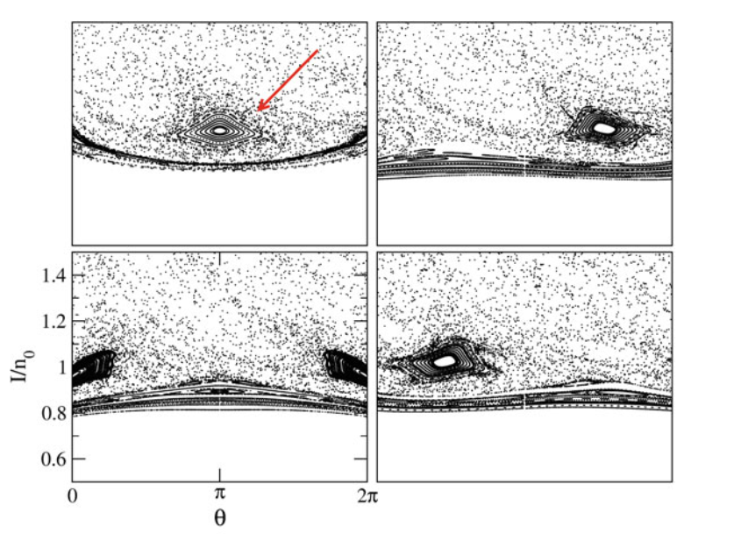
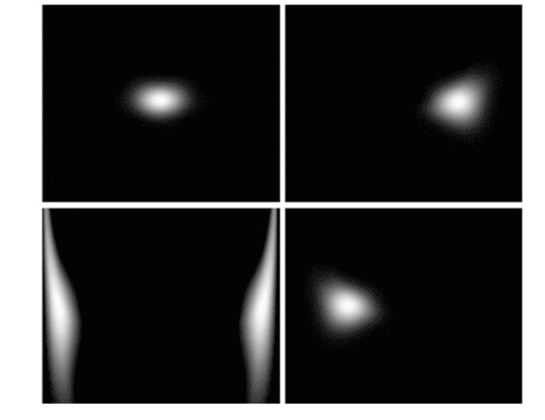
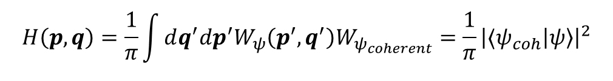
Localizzazione su spazio delle fasi classico
I pacchetti d’onda seguono l’andamento delle traiettorie classiche per sistemi integrabili
Localizzazione= assenza di dispersione del pacchetto d’onda, può decadere solo tramite effetto tunnel
$$H\left(p,q\right)=\frac{1}{π}\int{dq^{′}dp^{′}W_{ψ}\left(p^{′},q^{′}\right)W_{ψ_{coherent}}}=\frac{1}{π}{\left|{⟨ψ}_{coh}\left|ψ\right\rangle \right|}^{2}$$
Notes:
Sx: Poincaré sos per un driven one dimensional hudrogen atom. Tempi diversi all’interno del periodo del campo esterno. La freccia mostra l’isola di risonanza (freq. Del campo è circa frequenza del sistema)
Dx: Husimi plot di un pacchetto d’onda non dispersivo ancorato all’isola di stabilità mostrato nella figura a sx. (segue l’evoluzione quantistica senza dispersione, ad eccezione della diffusione transitoria dovuta alla riflessione contro il nucleo a $ωt=π,$dovuta alla divergenza della velocità classica in quel punto
Stati maggiormente localizzati sono quelli con indeterminazione minima
I punti iperbolici corrispondono ad orbite instabili periodiche in risonanza con la driving frequency
Per orbite instabili gli autostati non possono rimanere localizzati

Slide 18
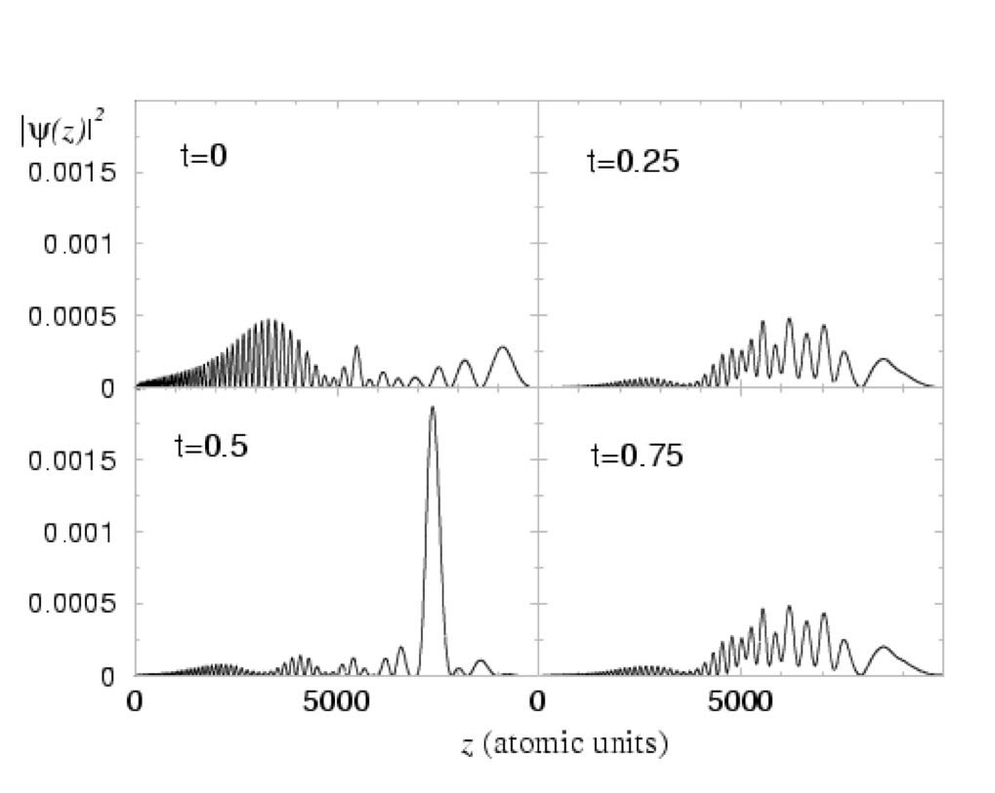
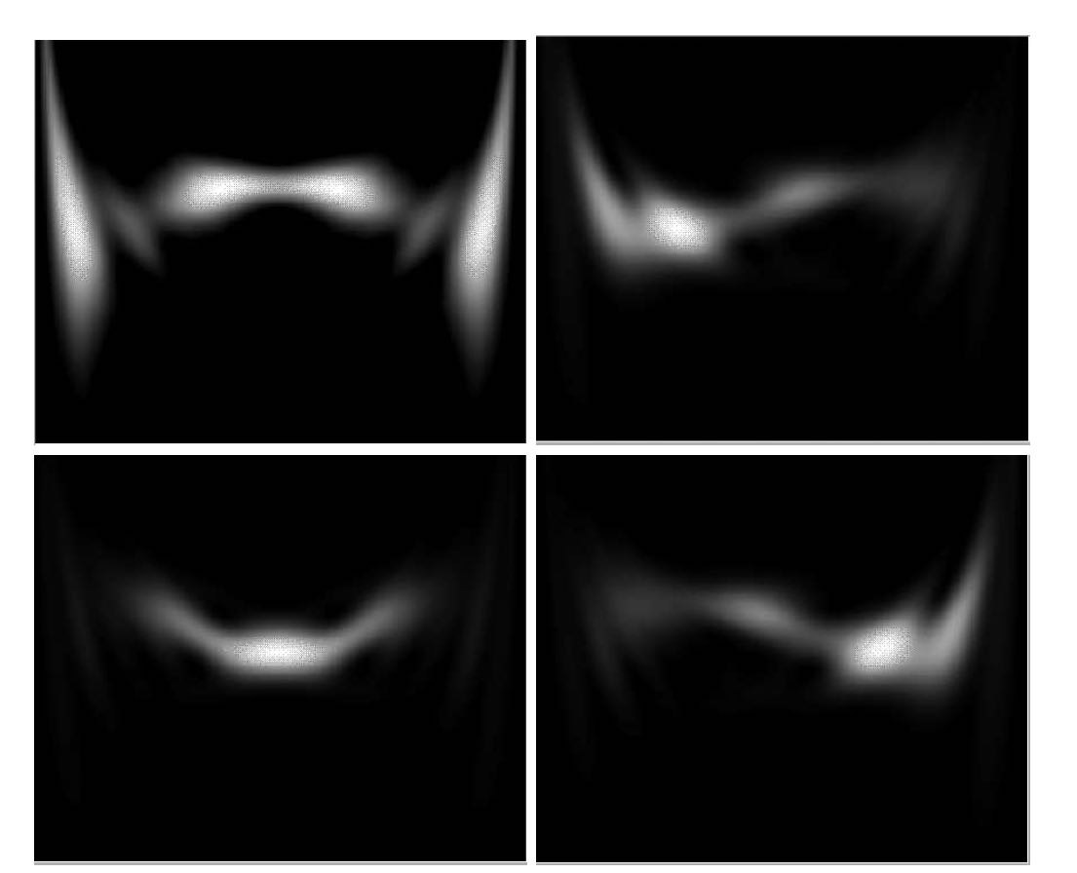
Nei punti iperbolici lungo la separatrice:
Notes:
Sx: wave packet eigenstate ancorata al punto fisso iperbolico della risonanza principale del 1d driven hydr. Atom. La funzione d’onda è parzialmente localizzata, soprattutto a $t=0,5∗2π/ω$ ma la localizzazione non è perfetta. Lo stato evolve in opposizione di fase con pacchetto d’onda non dispersivo della slide precedente.
Dx: plot di Husimi per il pacchetto d’onda iperbolico della figura a sx. E’ parzialmente localizzato sulla parte superiore (on top) del punto iperbolico ma disperde lungo la separatrice della principale isola di risonanza. Top left (t=0) la localizzazione è più visibile, bottom left: la dispersione è più visibile a $t=0,5∗2π/ω$
Esiste un certo rate di decadimento a causa della riduzione della densità elettronica, senza modificare la forma o la localizzazione del pacchetto d’onda
In 1D l’ingrediente chiave per un pacchetto d’onda non dispersivo è il «phase locking» dei gradi di libertà interni sulla frequenza del campo esterno. In 3D invece c’è sempre solo un campo esterno ma vari gdl interni non «lockati» simultaneamente per cui ci si aspetterebbe soltanto una localizzazione parziale del pacchetto d’onda

Slide 19
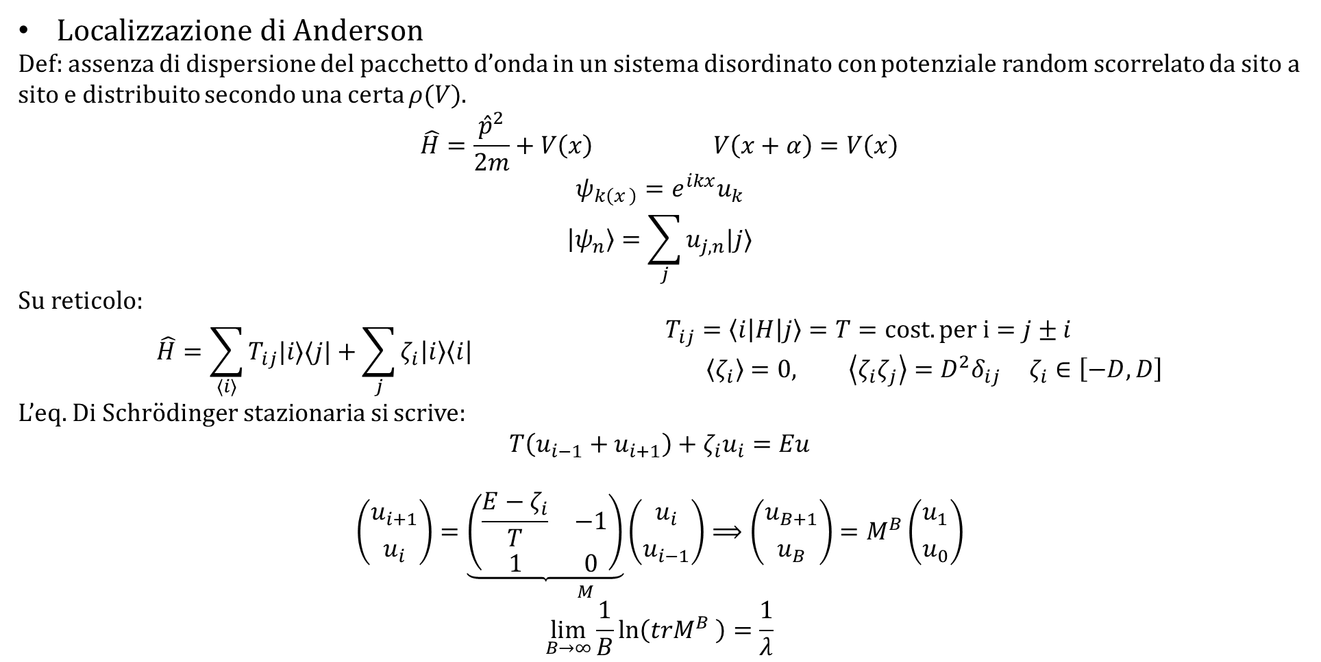
Localizzazione di Anderson
Def: assenza di dispersione del pacchetto d’onda in un sistema disordinato con potenziale random scorrelato da sito a sito e distribuito secondo una certa $ρ(V)$.
$$\hat{H}=\frac{{\hat{p}}^{2}}{2m}+V\left(x\right) V\left(x+α\right)=V\left(x\right)$$
$$ψ_{k\left(x \right)}=e^{ikx}u_{k}$$
$$\left|ψ_{n}\right\rangle =\sum_{j}{u_{j,n}|j⟩}$$
Su reticolo:
$$\hat{H}=\sum_{⟨i⟩}{T_{ij}|i⟩⟨j|+\sum_{j}{ζ_{i}\left|i\right\rangle \left\langle i\right|\begin{aligned} T_{ij}=\left\langle i\left|H\right|j\right\rangle =T=cost. per i=j±i \\ \left\langle ζ_{i}\right\rangle =0, \left\langle ζ_{i}ζ_{j}\right\rangle =D^{2}δ_{ij} ζ_{i}∈\left[−D,D\right]\end{aligned}}}$$
L’eq. Di Schr$\ddot{o}$dinger stazionaria si scrive:
$$T\left(u_{i−1}+u_{i+1}\right)+ζ_{i}u_{i}=Eu$$
$$\left({u_{i+1} \atop u_{i}}\right)=\underset{M}{\underbrace{\left(\begin{matrix}\frac{E−ζ_{i}}{T} & −1 \\ 1 & 0\end{matrix}\right)}\left({u_{i} \atop u_{i−1}}\right)}⟹\left({u_{B+1} \atop u_{B}}\right)=M^{B}\left({u_{1} \atop u_{0}}\right)$$
$$\lim_{B→∞}{\frac{1}{B}\ln\left(trM^{B} \right)=\frac{1}{λ}}$$
Notes:
Particella su lattice in una catena unidimensionale. Ad ogni sito un potenziale random agisce e fa saltare la particella su uno dei siti vicini, ciò è descritto da una ampiezza di hopping .
Modello tight binding, le funzioni d’onda sono di Bloch in un modello con potenziale invariante per traslazioni. Funzioni d’onda localizzate possono essere generate dalla sovrapp. di onde piane psik. Tali pacchetti d’onda sarebbero instabili e si disperderebbero.
Se il potenziale è random e disordinato, invece, i pacchetti d’onda si stabilizzano e restano localizzati.
Utilizziamo per la rappresentazione di psi una base di autostati ben localizzati $|j⟩$
H è un’ham. Nearestneighborinteraction
D è l’intensità del disordine del potenziale, $ζ_{i}$ elementi on diagonal random distributed
i=B al bordo del modello
La matrice M ha due autovalori $e^{±B/λ}$ e $1/λ$ è l’esponente di Lyapunov della mappa random in considerazione, detM=1 unimodulare. Al più tutti i vettori iniziali $u_{1}, u_{0}$ danno vita a funzioni d’onda che crescono esponenzialmente sia verso destra che verso sinistra

Slide 20
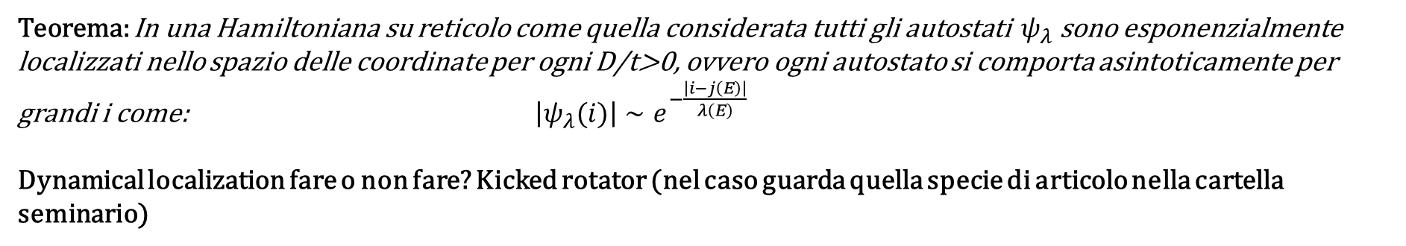
Teorema: In una Hamiltoniana su reticolo come quella considerata tutti gli autostati $ψ_{λ}$ sono esponenzialmente localizzati nello spazio delle coordinate per ogni D/t>0, ovvero ogni autostato si comporta asintoticamente per grandi i come: $\left|ψ_{λ}(i)\right|∼e^{−\frac{\left|i−j\left(E\right)\right|}{λ\left(E\right)}}$
Dynamical localization fare o non fare? Kicked rotator (nel caso guarda quella specie di articolo nella cartella seminario)
Notes:
$λ$ è anche la lunghezza di localizzazione

Slide 21
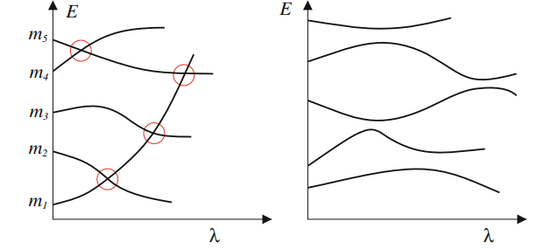
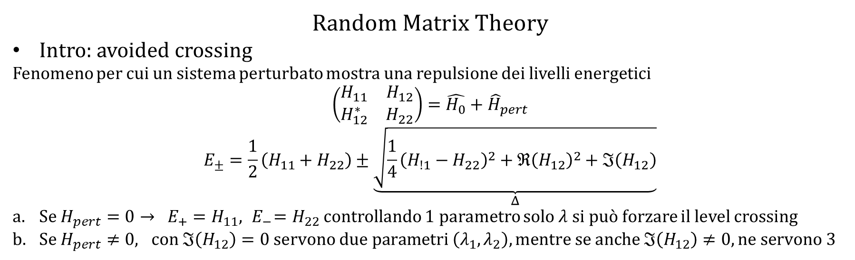
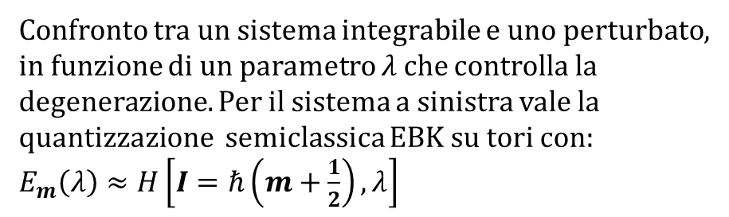
Random Matrix Theory
Intro: avoided crossing
Fenomeno per cui un sistema perturbato mostra una repulsione dei livelli energetici
$$\left(\begin{matrix}H_{11} & H_{12} \\ H_{12}^{∗} & H_{22}\end{matrix}\right)=\hat{H_{0}}+{\hat{H}}_{pert}$$
$$E_{±}=\frac{1}{2}\left(H_{11}+H_{22}\right)±\underset{Δ}{\underbrace{\sqrt{\frac{1}{4}{\left(H_{!1}−H_{22}\right)}^{2}+ℜ{\left(H_{12}\right)}^{2}+ℑ\left(H_{12}\right)}}}$$
Se $H_{pert}=0→ E_{+}=H_{11}, { E}_{−}=H_{22}$ controllando 1 parametro solo $λ$si può forzare il level crossing
Se $H_{pert}≠0, con ℑ\left(H_{12}\right)=0 servono due parametri \left(λ_{1},λ_{2}\right), mentre se anche ℑ\left(H_{12}\right)≠0, ne servono 3$
Confronto tra un sistema integrabile e uno perturbato, in funzione di un parametro $λ$ che controlla la degenerazione. Per il sistema a sinistra vale la quantizzazione semiclassica EBK su tori con:
$E_{m}\left(λ\right)≈H\left[I=ℏ\left(m+\frac{1}{2}\right), λ\right]$
Notes:
Quantum break time: tempo per cui un sistema quantistico e uno classico seguono lo stesso andamento . Il chaos può essere introdotto a priori senza corrispondenze classiche. Dinamiche complesse e irregolari vanno di pari passo con le proprieta di un s. quant. Caotico
Avoided crossing: fenomeno per cui due autovalori di una martice hermitiana rappresentante un’osservabile fisica dipendente da N parametri continui reali non possono diventare degeneri a meno che non vi sia un manifold di dimensione N-2
Se gli stati sono accoppiati i livelli energetici si respingono come predetto dalla perturbation theory
Level crossing: possibile modificando alcuni parametri dell’hamiltoniana, ciò può indurre delle degenerazioni accidentali in un’Hamiltoniana senza simmetrie.
Il primo effetto della presenza dell’avoided crossing in un’hamiltoniana degenere imperturbata (poi perturbata introducendo elementi off diagonal) è la comparsa di livelli energetici più bassi. Una perturbazione modifica gli autovalori e fa sovrapporre gli autostati dell’ham. Imperturbata
Il plot di $H_{11}−H_{22}$ in funzione di $E±$ sono due rami di iperboli che tendono a coincidere (degenerazione) all’infinito. Modificare dei parametri per indurre degenerazione nello spettro significa creare una degenerazione accidentale (diabolical point), per 2 av degeneri servono due parametri indipendenti per indurre degenerazione.
Immagine a dx: non è possibile definire un buon set di numeri quantici. Per sistemi regolari si incontra il level crossing con prob abbastanza alta
$E_{m}=blabla con dimensione dello spazio di Hilbert\dim\left(m\right)=N$

Slide 22
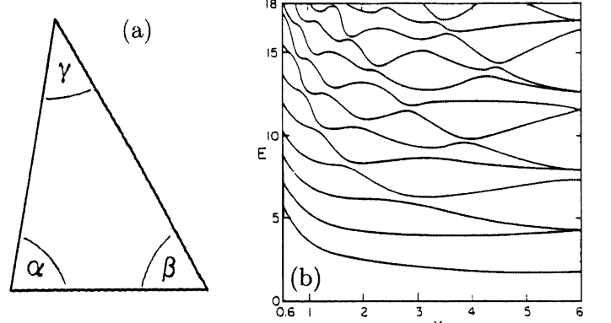
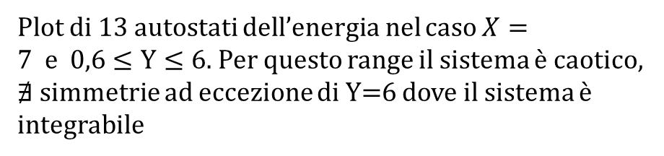
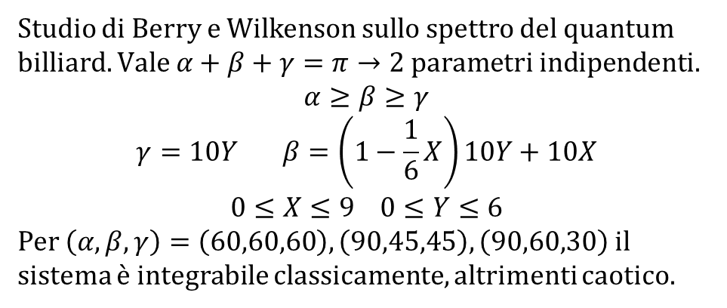
Altra faccenda interessante: biliardo triangolare.
Studio di Berry e Wilkenson sullo spettro del quantum billiard. $Vale α+β+γ=π→2 parametri indipendenti.$
$$α≥β≥γ$$
$$γ=10Y β=\left(1−\frac{1}{6}X\right)10Y+10X$$
$$0≤X≤9 0≤Y≤6$$
Per $\left(α,β,γ\right)=\left(60,60,60\right),\left(90,45,45\right),\left(90,60,30\right)$ il sistema è integrabile classicamente, altrimenti caotico.
Plot di 13 autostati dell’energia nel caso $X=7 e 0,6≤Y≤6.$Per questo range il sistema è caotico, $∄$ simmetrie ad eccezione di Y=6 dove il sistema è integrabile
Y
Notes:
Anche quando il sistema è classicamente caotico ci sono casi in cui simmetrie spaziali esistono (e.g. simmetria per riflessione, a X=9 il triangolo è isoscele e gli autostati hanno parità definita e lo spettro è un mixing di queste due frequenze pure, even parity state and odd parity state. A Y=6 sistema integrabile, esistono varie degenerazioni (level crossing)
Paragone classico: nei sistemi classici le costanti del moto sono distrutte dalla presenza di risonanze nonlineari. Le costanti del moto costringono le traiettorie dello spazio delle fasi a superifici di dimensioni più basse (tori KAM) Quando queste superfici sono distrutte dalle risonanze -> chaos
Molte delle strutture associate alla transizione al chaos in un sistema classico, si manifestano nella quantum version di quei sistemi che classicamente occupano uno spazio delle fasi più grande di $ℏ^{d}$
Quello che si può fare è analizzare la statistica dello spettro. Una manifestazione del chaos è una perdita di informazioni sul sistema quantistico, poiché quando una costante del moto è distrutta, tale è anche il suo numero quantic associato.

Slide 27
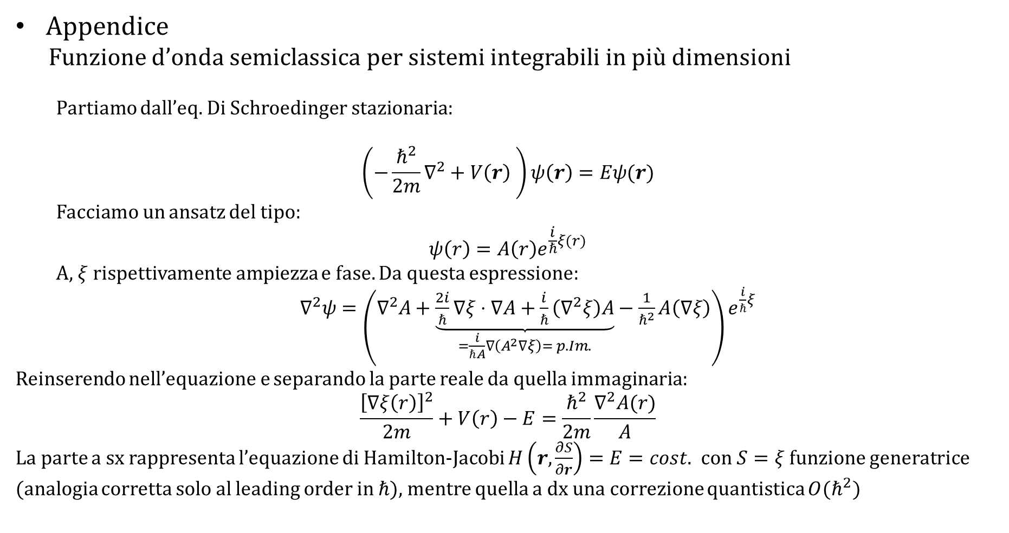
Appendice
Funzione d’onda semiclassica per sistemi integrabili in più dimensioni
Partiamo dall’eq. Di Schroedinger stazionaria:
$$\left(−\frac{ℏ^{2}}{2m}∇^{2}+V\left(r\right) \right)ψ\left(r\right)=Eψ(r)$$
Facciamo un ansatz del tipo:
$$ψ\left(r\right)=A\left(r\right)e^{\frac{i}{ℏ}ξ(r)}$$
A, $ξ$rispettivamente ampiezza e fase. Da questa espressione:
$∇^{2}ψ=\left(∇^{2}A+\underset{=\frac{i}{ℏA}∇\left(A^{2}∇ξ\right)= p. Im.}{\underbrace{\frac{2i}{ℏ}∇ξ⋅∇A+\frac{i}{ℏ}\left(∇^{2}ξ\right)A}}−\frac{1}{ℏ^{2}}A\left(∇ξ\right)\right)e^{\frac{i}{ℏ}ξ}$
Reinserendo nell’equazione e separando la parte reale da quella immaginaria:
$$\frac{{\left[∇ξ\left(r\right)\right]}^{2}}{2m}+V\left(r\right)−E=\frac{ℏ^{2}}{2m}\frac{∇^{2}A(r)}{A}$$
La parte a sx rappresenta l’equazione di Hamilton-Jacobi $H\left(r,\frac{∂S}{∂r}\right)=E=cost.$ con $S=ξ$ funzione generatrice (analogia corretta solo al leading order in $ℏ$), mentre quella a dx una correzione quantistica $O(ℏ^{2})$

Slide 28
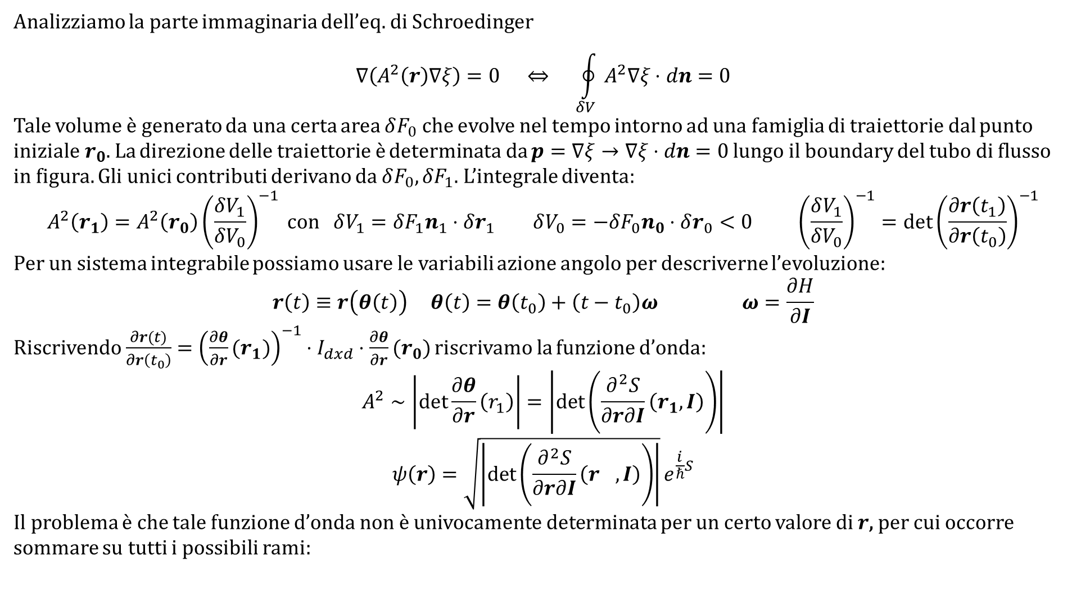
Analizziamo la parte immaginaria dell’eq. di Schroedinger
$$∇\left(A^{2}\left(r\right)∇ξ\right)=0 \overset{⇔}{} \oint_{δV}{A^{2}∇ξ⋅dn}=0$$
Tale volume è generato da una certa area $δF_{0}$ che evolve nel tempo intorno ad una famiglia di traiettorie dal punto iniziale${ r}_{0}$. La direzione delle traiettorie è determinata da $p=∇ξ→∇ξ⋅dn=0$ lungo il boundary del tubo di flusso in figura. Gli unici contributi derivano da $δF_{0}, δF_{1}.$ L’integrale diventa:
$$A^{2}\left(r_{1}\right)=A^{2}\left(r_{0}\right){\left(\frac{δV_{1}}{δV_{0}}\right)}^{−1} con δV_{1}=δF_{1}n_{1}⋅δr_{1} δV_{0}=−δF_{0}n_{0}⋅δr_{0}<0 {\left(\frac{δV_{1}}{δV_{0}}\right)}^{−1}=\det{{\left(\frac{∂r\left(t_{1}\right)}{∂r\left(t_{0}\right)}\right)}^{−1}}$$
Per un sistema integrabile possiamo usare le variabili azione angolo per descriverne l’evoluzione:
$$r\left(t\right)≡r\left(θ\left(t\right)\right) θ\left(t\right)=θ\left(t_{0}\right)+\left(t−t_{0}\right)ω ω=\frac{∂H}{∂I}$$
Riscrivendo $\frac{∂r(t)}{∂r\left(t_{0}\right)}={\left(\frac{∂θ}{∂r}(r_{1})\right)}^{−1}⋅I_{dxd}⋅\frac{∂θ}{∂r}(r_{0})$ riscrivamo la funzione d’onda:
$$A^{2}∼\left|\det{\frac{∂θ}{∂r}\left(r_{1}\right)}\right|=\left|\det\left(\frac{∂^{2}S}{∂r∂I}\left(r_{1},I\right)\right)\right|$$
$$ψ\left(r\right)=\sqrt{\left|\det\left(\frac{∂^{2}S}{∂r∂I}\left(r_{},I\right)\right)\right|}e^{\frac{i}{ℏ}S}$$
Il problema è che tale funzione d’onda non è univocamente determinata per un certo valore di $r$, per cui occorre sommare su tutti i possibili rami:

Slide 29

$$ψ\left(r\right)∝\sum_{ν}{\sqrt{\left|\det\left(\frac{∂^{2}S_{ν}\left(r,I\right)}{∂r∂I}\right)\right|}}\exp\left(\frac{i}{ℏ}S_{ν}+iμ_{ν}\right)$$
$μ$ è il solito indice di Maslov che tiene conto del comportamento delle orbite nei punti di inversione del moto.
Per un sistema non-integrabile non possiamo più descrivere l’azione per un certo I fisso, ma estendere la forma dell’azione a tutte le possibili orbite:
$$S_{ν}\left(r,I,t\right)→R_{ν}\left(r,r^{′},t\right)$$

